Slide 1

5 класс
Обращение. Знаки препинания при обращении
Цель:
ознакомить учащихся с понятием обращение и условиями его выделения в устной и письменной речи;
научить правильно интонировать предложения с обращениями и выделять их на письме.

Slide 2
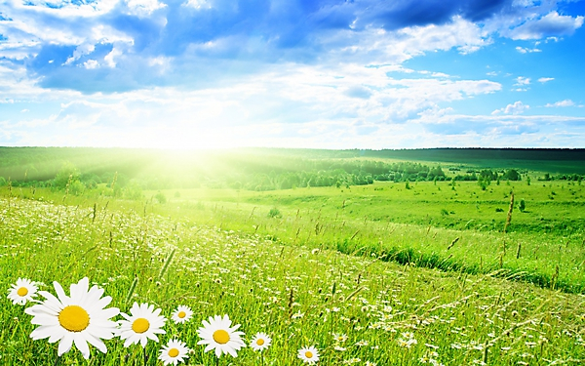
Повторение
Прочитайте и прокомментируйте пословицу.
Друга иметь –себя не жалеть.
Спишите. Подчеркните грамматическую основу предложения. Объясните постанову тире.

Slide 3

Между подлежащим и сказуемым ставится тире, если в состав грамматической основы входят в разных сочетаниях существительные, глаголы, отвечающие на вопросы что делать? что сделать?, или числительные (укр. числівники): Наша задача - хорошо учиться.
Трижды три - девять. Если в составе сказуемого есть слова это и вот , тире ставится перед ними: Чтение - вот лучшее учение (А. Пушкин).

Slide 4

Глагол, отвечающий на вопросы что делать? что сделать?, + глагол, отвечающий на вопросы что делать? что сделать? | Учить других - учиться самому. Друга иметь –себя не жалеть.

Slide 5

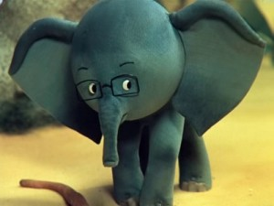
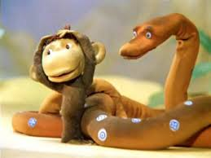
Прочитайте.
Подумайте, почему сначала Крокодил не обращал внимания на друзей.
Что помогло Удаву, Мартышке и Слонёнку обратить на себя внимание Крокодила?
Слоненок, Удав и Мартышка пришли в гости к Крокодилу, но так как Крокодил лежал на другом берегу реки, они изо всех сил старались обратить на себя его внимание. Мартышка прыгала, Удав свивался в кольца, а Слоненок трубил: “Э-э-э-эй!”. Но крокодил молчал, как будто набрал в рот воды, когда плыл по реке...
- Как же к нему обратиться? – размышлял Слоненок...
- Я придумала! Придумала! Придумала! – закричала Мартышка. – Я придумала ОБРАЩЕНИЕ! Давайте назовем его имя!

Slide 6

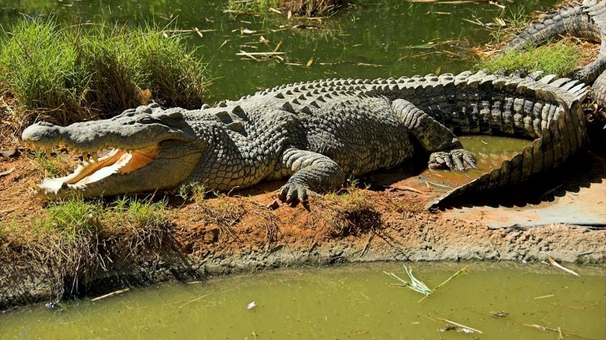
Крокодил! – закричали гости хором. – Мы пришли к тебе!
- Кто это обращается ко мне так вежливо? – приоткрыл Крокодил один глаз. – Да это мои друзья!...
На другой день Мартышка всем сообщала:
Я придумала ОБРАЩЕНИЕ! Назовите по имени того, к кому обращаетесь, и он обязательно вам ответит!
- А если хотите написать письмо, - добавил Удав, - не забудьте отделить ОБРАЩЕНИЕ запятой.
- Или восклицательным знаком, если хотите “написать” обращение “громко”, - заканчивал Слоненок.
Изобретение Мартышки очень понравилось всем зверям. Теперь со всех сторон только и слышалось: “Крокодил! Мартышка! Удав! Бегемот! Носорог! Попугай! Слон!”.
По В. Бурмако
0

Slide 7

Отметьте в тексте предложения, в которых даются ответы на вопросы: что называется обращением?
Какие знаки препинания ставятся при обращении? Дайте определение обращения. Начните так: Обращение - это слово или несколько слов...
Сравните свою формулировку с правилом
Обращение (укр. звертання) - это слово (или сочетание слов), называющее того, к кому обращаются:
Дорогая мамочка, как я тебя люблю! Серёжа, ты пойдёшь с нами в поход? Обращения выделяются запятыми. Если обращение стоит в начале предложения и произносится с сильным чувством, после него ставится восклицательный знак: Не волнуйся, родная!
Обращения не бывают членами предложения.

Slide 8

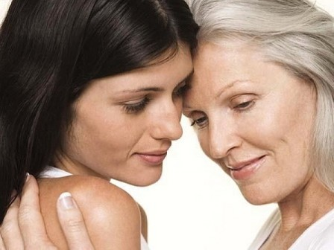
Главная функция обращения – привлечь внимание собеседника.
Мама говорила со мной ласково.
Мама, поговори со мной ласково.

Slide 9

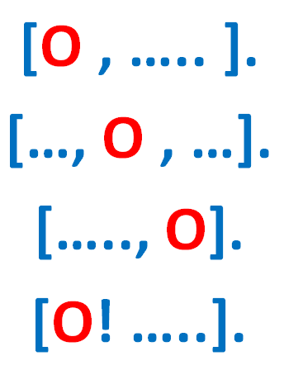
Схематически обращение можно изобразить так:
О

Slide 10

Обращения читаются со звательной интонацией.
Они произносятся с логическим ударением (выделением голосом обращения), с глубокой паузой после них (или перед ними):
Мать-земля ↑, /// не счесть твоих щедрот
(А. Решетов).
Если обращение стоит внутри предложения, то звательная интонация ослабевает:
Ты ↑//, друг ↑, / слышишь меня?

Slide 11

Выпишите только предложения с обращением.
Сыпь ты, черёмуха, снегом, пойте вы, птахи, в лесу
Сыплет черёмуха снегом, зелень в цвету и росе (С. Есенин).
Мой друг, отчизне посвятим души прекрасные порывы
(А. Пушкин).
Мой друг гостей своих с любовью усаживает вкруг стола
(К. Кулиев).
Ветер, ветер! Ты могуч, ты гоняешь стаи туч (А. Пушкин).
О, как безумно за окном бушует ветер, изнывая! (А. Блок).

Slide 12
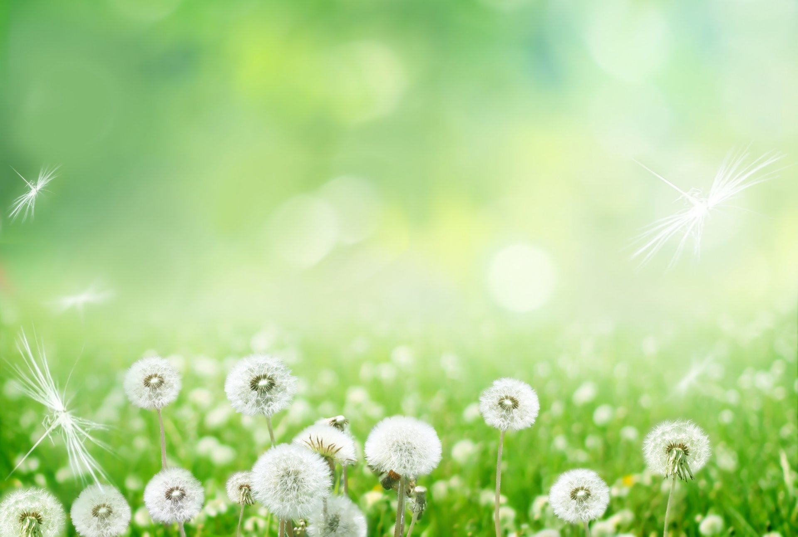
Обратите внимание!
В украинском языке обращение имеет специальную форму - звательный падеж (укр. кличний відмінок):
Дивися, друже, як яскраво світять зірки!
В русском языке такой формы нет.
Прочитайте предложения и переведите их на русский язык. Сравните форму обращений в обоих языках.
1. Рідна мати моя, ти ночей недоспала, ти водила мене за поля край села (А. Малишко).
2. Земле моя рідна, земле моя красна! Люблю тебе понад усе. 3. Луги й поля, як я за вами скучив!
4. Дивись, моя люба, та пам’ятай, що я тобі казала

Slide 13

Обратите внимание!
В речи часто встречаются распространённые обращения. В них название лица сопровождается словами, которые выражают отношение говорящего. Выпишите предложения с распространёнными обращениями.
Какое отношение говорящего они выражают (раздумье, сожаление и т.д.)?
1. Колокольчики мои,
Цветики степные!
Что глядите на меня,
Тёмно-голубые?
А. К. Толстой
2. Мчись же быстрее,
Летучее время!
3. Люблю тебя, булатный мой кинжал,
Товарищ светлый и холодный. М. Лермонтов

Slide 14

Схемы предложений с обращением:
Старик! Я слышал много раз, что ты меня от смерти спас.
[ О ! ].
Прощай, отец, дай руку мне.
[ , о, ].
Как я любил твои бури, Кавказ! (М. Лермонтов)
[ , о ]!

Slide 15
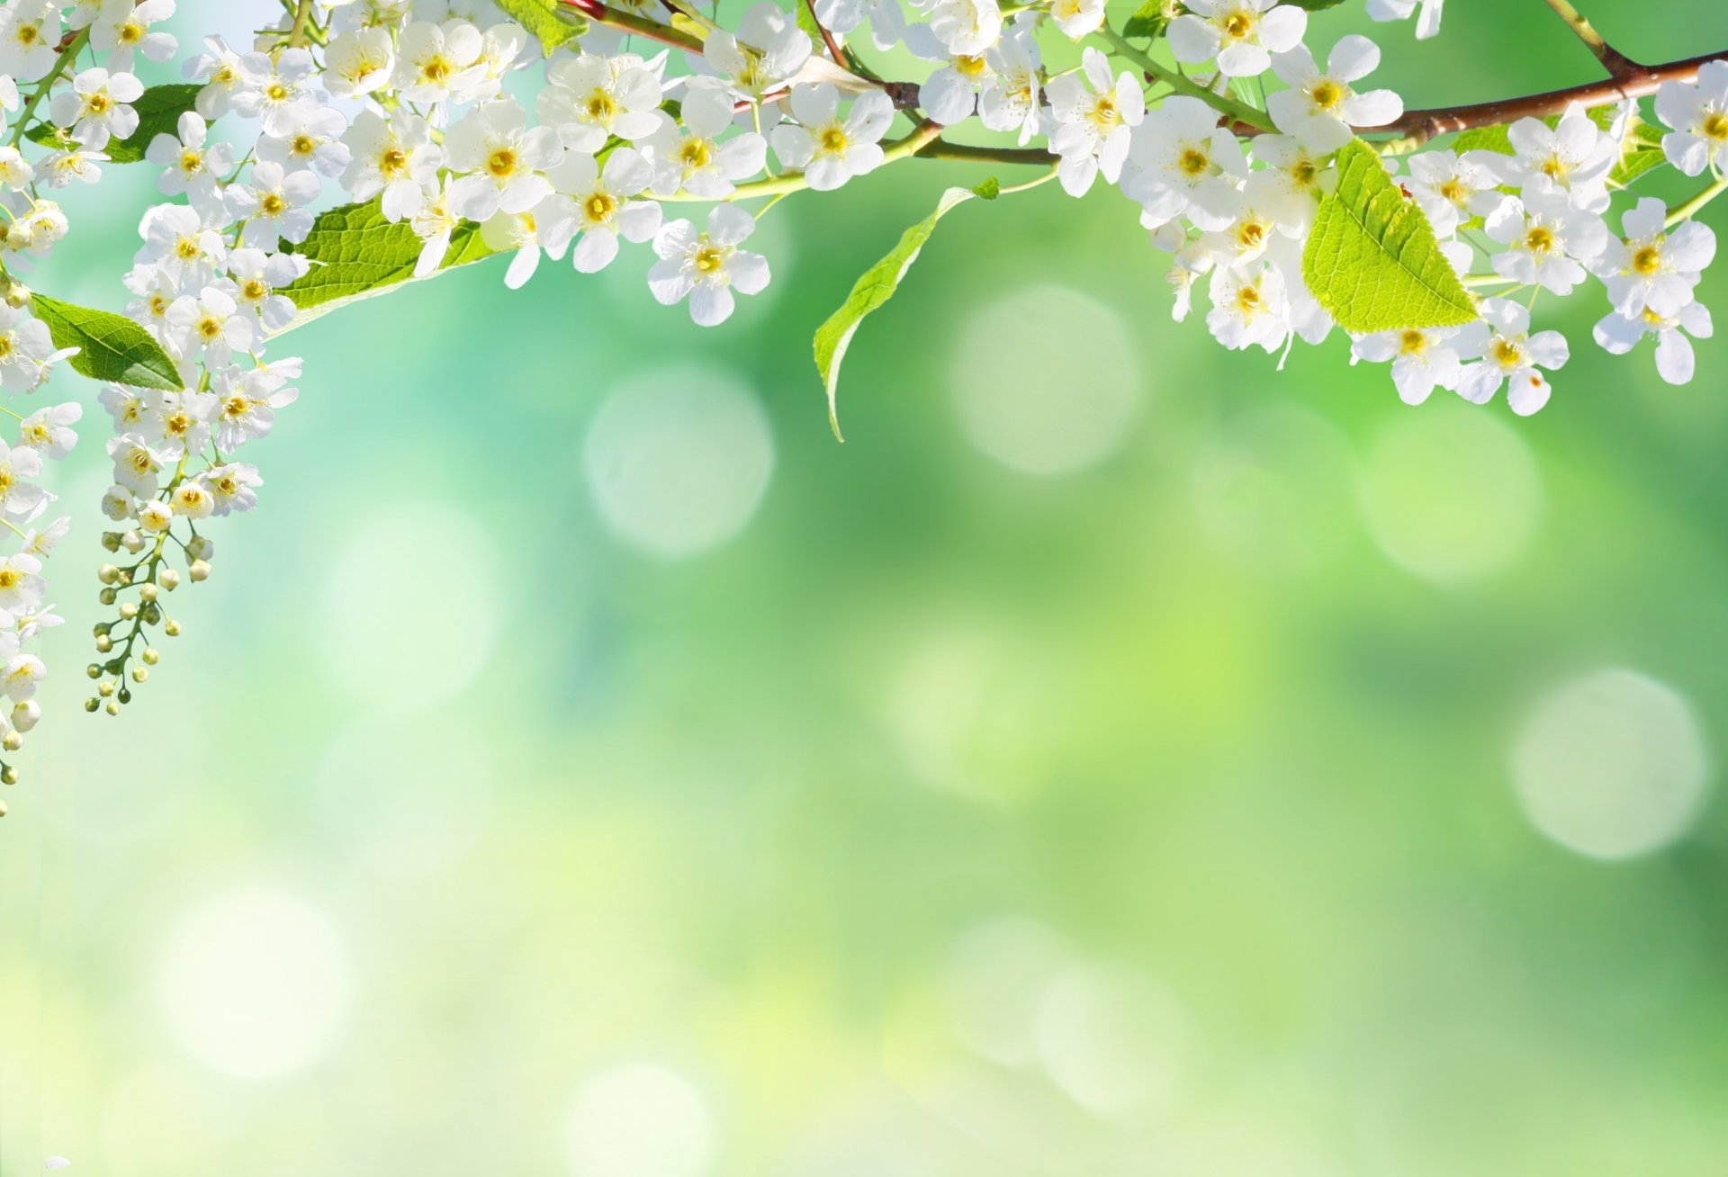
Назовите предложения с распространенным обращением:
1) Ты, солнце святое, гори! (А. С. Пушкин)
2) Вы откуда будете, молодые люди? (А. Фадеев)
3) Вперед чужой беде не смейся, голубок. (И. Крылов)
4) Что же ты, моя старушка, приумолкла у окна?
(А. С. Пушкин)
5) Ребята! Не Москва ль за нами?
(М. Лермонтов)

Slide 16

Выпишите, исправляя, предложение, в котором допущена пунктуационная ошибка.
1) Помоги мне, солнце красное.
2) Отдыхающие, будьте взаимно вежливы.
3) Вы в Москве родные мои?
4) Он был, о море, твой певец.

Slide 17

Домашняя работа
Упражнение : 587-А ( с.180 )

